Slide 2
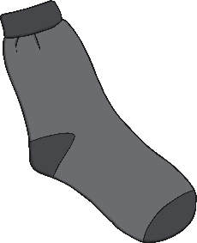
léine
stocaí
éide scoile
suaitheantas scoile
geansaí
carbhat
sciorta
bróga

Slide 3
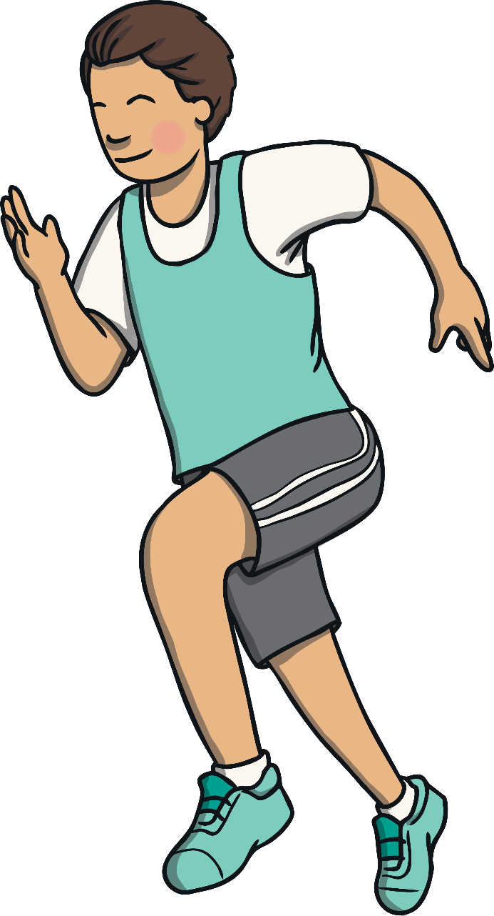
t-léine
bríste gairid
bróga reatha

Slide 4
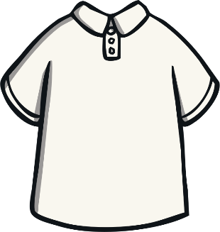
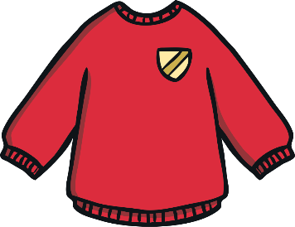
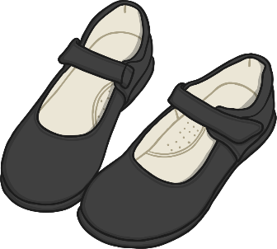
léine
éide scoile
geansaí
sciorta
stocaí
bróga
carbhat
suaitheantas scoile

Slide 5
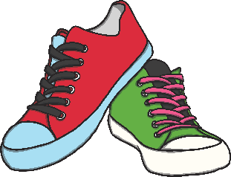
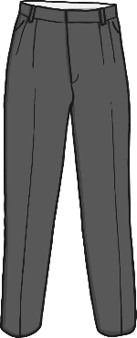
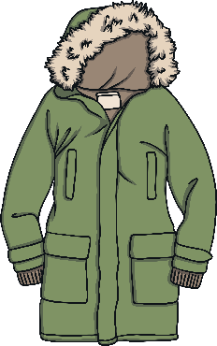
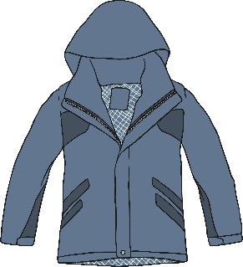
t-léine
culaith spóírt
bróga reatha
gúna
bríste
blús
cóta
seaicéad

Slide 6
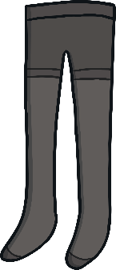
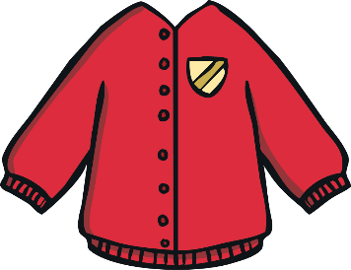
riteoga
buataisí
fó-éadaí
lámhainní
hata
scaif
cairdeagan

